Slide 1

한 집의 기록은 많지만
전체 이력을 보는 곳은 없습니다
1
3
5
0
집
핵심 관계자
흩어진 도구
연결된 타임라인
아하
문제는 기록 부족이 아니라 집을 기준으로 연결되지 않는 것입니다
구조 요약: 공인중개사·임대인·임차인 / 전화·메신저·사진첩·PC 폴더·종이 서류
사실
01
Notes:
확인되지 않은 조사 퍼센트 대신 제품이 해결하는 구조를 숫자로 요약했습니다.
기준 자료: /Users/zipsin/Desktop/집신.pdf

Slide 2
CURRENT STATE
한 집의 기록을 최소 다섯 가지 도구에서 관리합니다
1
2
3
4
5
전화·문자
카카오톡
사진첩
PC 폴더
종이 서류
요청과 진행 확인
관계자 대화
광고·입주·수리 사진
계약서·영수증
계약·확인 자료
도구마다 기록은 남지만 집별 전체 상태를 보여주는 곳은 없습니다
다음 질문 흩어진 기록이 실제 업무에서 만드는 반복은 무엇인가?
사실
02
Notes:
현재 관리 방식의 분산 구조를 정리했습니다.
기준 자료: /Users/zipsin/Desktop/집신.pdf

Slide 3
HIDDEN COST
흩어진 기록은 검색·재확인·재방문을 반복시킵니다
사진 검색
›
관계자 연락
›
상태 재확인
›
자료 부족
›
현장 재방문
유료 베타에서 측정할 네 숫자
측정 전
측정 전
측정 전
측정 전
자료 검색 · 분
반복 연락 · 회
재방문 · 회/월
인수인계 · 시간
시간과 비용 절감률은 현재 가설이며 실제 사용 전에는 단정하지 않습니다
가설
03
Notes:
시간 절감 수치는 아직 없습니다. 베타에서 기준값과 사용 후 값을 측정합니다.
기준 자료: /Users/zipsin/Desktop/집신.pdf

Slide 4
USER MATRIX
세 사용자는 같은 집을 서로 다른 방식으로 관리합니다
구분
공인중개사무소
임대인
임차인
현재 도구
개인폰·PC·종이
전화·사진첩
사진첩·메신저
자주 찾는 정보
사진·연락처·진행
공실·수리·비용
입주상태·요청결과
반복 업무
검색·전달·인수인계
여러 곳에 같은 설명
처리상태 재문의
단절 순간
직원·담당자 변경
중개사 변경
계약 종료
핵심 손실
업무시간·누락
방문·확인 시간
불확실성·반복 문의
같은 집을 보지만 사용하는 도구가 달라 서로 다른 정보를 갖게 됩니다
사실
04
Notes:
공인중개사무소, 임대인, 임차인의 현재 관리 방식을 비교했습니다.
기준 자료: /Users/zipsin/Desktop/집신.pdf

Slide 5
VALUE AND FRICTION
세 사용자는 다른 비용을 줄이기 위해 집신을 사용합니다
공인중개사무소
임대인
임차인
얻는 가치
얻는 가치
얻는 가치
검색·인수인계
방문·반복 설명
반복 문의·누락
도입 부담
도입 부담
도입 부담
초기 등록·직원 교육
본인확인·공개 불안
생활정보 공개 불안
검증 숫자
검증 숫자
검증 숫자
검색시간·재결제
초대수락·상태확인
등록률·완료확인
장점만큼 도입 부담도 함께 측정해야 실제 사용 가능성을 판단할 수 있습니다
가설
05
Notes:
사용자별 가치와 도입 부담을 함께 보여줍니다.
기준 자료: /Users/zipsin/Desktop/집신.pdf

Slide 6
HOUSE KEY
집키가 사진·사람·처리 상태의 공통 기준이 됩니다
사진
집키
관계자
시스템 자동 생성
수리 상태
다음 행동
기록을 더 만드는 대신 이미 생기는 기록에 집의 주소표를 붙입니다
확정
06
Notes:
집키는 사용자가 외우는 비밀번호가 아니라 내부 연결 기준입니다.
기준 자료: /Users/zipsin/Desktop/집신.pdf

Slide 7
BEFORE AND AFTER
다섯 번의 재확인이 하나의 집 타임라인으로 바뀝니다
현재
검색
다시 연락
상태 확인
사진 요청
별도 저장
집신
집 선택
요청 등록
상태 공유
완료 기록
다음에 재사용
측정: 처리시간 · 반복 연락 · 사진 누락 · 검색시간 · 기록 재사용
가설
07
Notes:
Before/After의 효과는 유료 베타에서 측정합니다.
기준 자료: /Users/zipsin/Desktop/집신.pdf

Slide 8
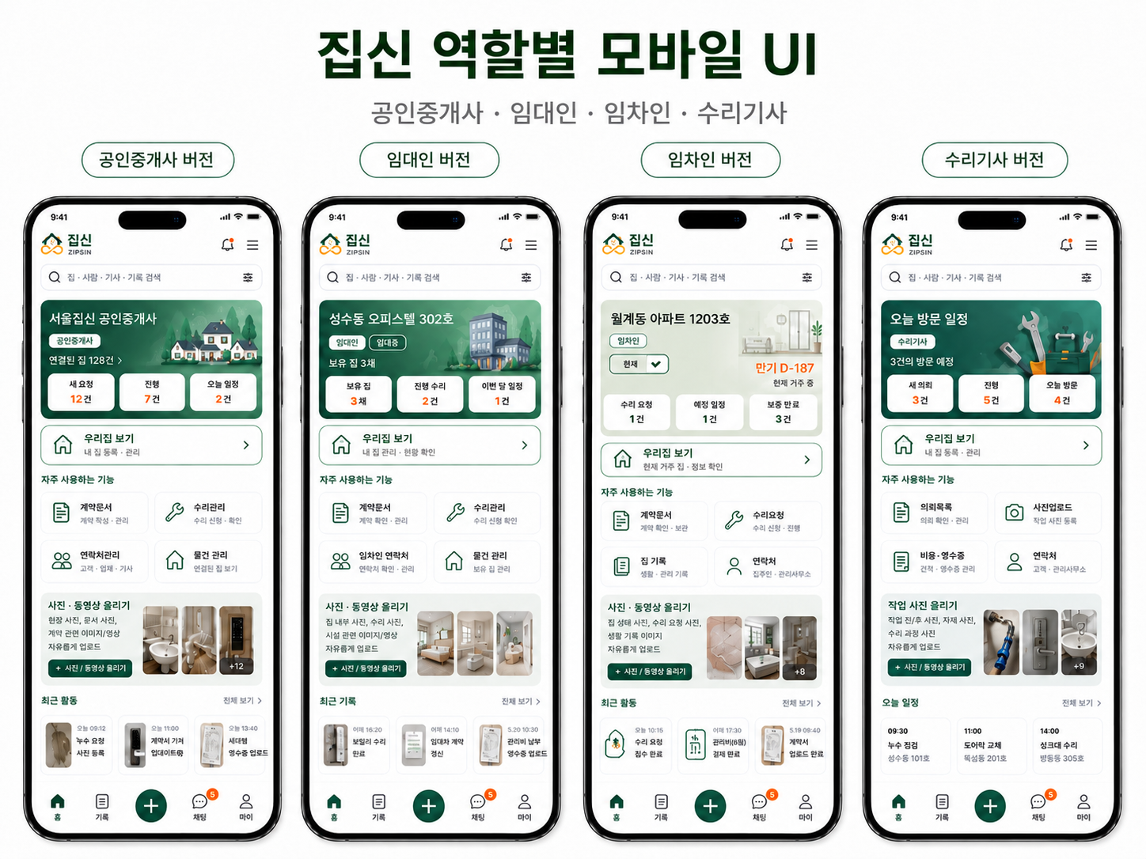
MVP
첫 MVP는 기록 재사용을 확인하는 다섯 기능에 집중합니다
1
집 등록
2
관계자 초대
3
권한 설정
4
전후 사진·상태
5
이전 기록 조회
후속: OCR · 수리 중개 · 견적 비교 · 앱 결제 · AI 진단
가설
08
Notes:
현재 UI는 방향 시안입니다. 수리기사는 작업 참여자이며 핵심 결제 고객은 공인중개사무소입니다.
기준 자료: /Users/zipsin/Desktop/집신.pdf

Slide 9
ACCESS
집의 이력은 이어져도 개인정보는 함께 넘어가지 않습니다
대표
보조원
임대인
임차인
기사
사무소 전체
●
△
-
-
-
배정된 집
●
●
●
△
△
현재 계약
●
△
●
●
-
해당 수리
●
●
●
●
●
내부 메모
●
△
-
-
-
계좌정보
△
-
△
-
-
● 전체 △ 제한 - 접근 불가
1차 원칙
09
Notes:
세부 권한과 보존 정책은 상세 설계에서 확정합니다.
기준 자료: /Users/zipsin/Desktop/집신.pdf

Slide 10
POSITIONING
집신은 계약 이후 관리와 집 중심 연결에 집중합니다
집 중심 연결
거래 중심
관리 중심
집신
전자계약
임대관리
매물 플랫폼
메신저·사진첩
분산 기록
1차 가설 비교 · 경쟁사의 최신 기능과 가격은 별도 조사 필요
가설
10
Notes:
포지셔닝은 1차 가설이며 경쟁사 최신 조사가 필요합니다.
기준 자료: /Users/zipsin/Desktop/집신.pdf

Slide 11
ENTRY CHANNEL
공인중개사무소 한 곳이 여러 집과 관계자를 연결합니다
1곳
50채
다수
필요시
›
›
›
공인중개사무소
등록 주택 가정
임대인·임차인
수리기사
임대인 50명을 한 명씩 모집
대비
사무소 1곳에서 50채 연결
공인중개사무소는 결제 고객이자 도입 채널입니다
가설
11
Notes:
사무소당 50채는 목표 가정이며 실제 평균이 아닙니다.
기준 자료: /Users/zipsin/Desktop/집신.pdf

Slide 12
WILLINGNESS TO PAY
고객은 저장 공간보다 줄어든 업무 시간에 비용을 지불합니다
업무
현재 비용
집신의 변화
검증 숫자
자료 검색
직원이 다시 찾음
집별 기록 조회
검색 시간
반복 연락
같은 내용을 재전달
상태 공동 확인
연락 횟수
현장 재방문
자료 부족으로 방문
전후 사진 확인
재방문 횟수
진행 확인
전화로 상태 확인
상태·담당자 표시
처리 기간
인수인계
개인폰·구두 설명
다음 행동 전달
인계 시간
절약되는 시간의 가치가 구독료보다 클 때 결제 이유가 생깁니다
가설
12
Notes:
시간 절감과 비용 가치는 베타에서 측정합니다.
기준 자료: /Users/zipsin/Desktop/집신.pdf

Slide 13
PRICING
월 99,000원은 실제 결제로 검증할 가격 가설입니다
BUSINESS
실제 결제
4주 사용
월 99,000원
결제 전환
주간 활동
최대 50채 가정
기록 재사용
재결제 의사
집 수
유지율
출시 전 가격 가설
포함 기능·저장량·50채 초과 요금은 미정
가설
13
Notes:
월 99,000원은 랜딩페이지의 예상 가격이며 실제 결제 전 확정할 수 없습니다.
기준 자료: /Users/zipsin/Desktop/집신.pdf

Slide 14
REVENUE SCENARIO
유료 사무소 20곳은 월 198만원의 첫 매출 가설입니다
20곳 가정
월 198만원
연 2,376만원
99,000원 × 20곳 × 12개월
할인·해지·세금·수수료·운영비 미반영
가설
14
Notes:
단순 산식이며 실제 매출이 아닙니다.
기준 자료: /Users/zipsin/Desktop/집신.pdf

Slide 15
VALIDATION SCALE
20개 사무소와 50채 가정은 주택 1,000채의 검증 목표입니다
20
유료 사무소 목표
× 50
사무소당 주택 가정
= 1,000채
현재 실적이 아닌 검증 목표
목표
15
Notes:
중복 없는 주택 1,000채는 목표이며 현재 실적이 아닙니다.
기준 자료: /Users/zipsin/Desktop/집신.pdf

Slide 16
NORTH-STAR METRIC
등록 수보다 다음 업무에서 다시 사용된 집 수가 중요합니다
월간 기록 재사용 집 수
후속 수리 · 인수인계 · 재계약 · 퇴거
첫 기록 작성 · 관계자 참여
가입자 · 사진 · 등록 주택
기록은 쌓일 때보다 다시 사용될 때 경제적 가치가 생깁니다
가설
16
Notes:
핵심 지표 후보는 월간 기존 기록을 다음 업무에서 다시 활용한 집 수입니다.
기준 자료: /Users/zipsin/Desktop/집신.pdf

Slide 17
CONVERSION FUNNEL
접촉부터 구독 유지까지 여덟 단계로 측정합니다
1 접촉
2 설명
3 유료 신청
4 실제 결제
5 첫 집
6 첫 기록
7 재사용
8 유지
현재 실제 값 없음 · 각 단계의 전환율과 이탈 이유를 유료 모집에서 기록
측정 틀
17
Notes:
퍼널 수치는 아직 없으며 실제 모집에서 기록합니다.
기준 자료: /Users/zipsin/Desktop/집신.pdf

Slide 18
UNIT ECONOMICS
월 구독매출에서 변동비와 지원비를 빼야 수익이 보입니다
월 구독매출
−
변동비
−
직접 지원비
99,000원 가설
저장·전송·인증·PDF
등록·교육·고객응대
= 사무소당 월 기여이익
비용 값은 견적과 베타 측정 후 입력
고객 시간을 줄여도 운영자가 모든 사용을 대신하면 지속하기 어렵습니다
가설
18
Notes:
단위경제 비용은 아직 확인되지 않았습니다.
기준 자료: /Users/zipsin/Desktop/집신.pdf

Slide 19
EXPANSION
검증된 집 기록을 활용하는 고객부터 순서대로 확장합니다
1
2
3
4
B2B 중개사
B2C 임대인
B2B 작업업체
B2G 공공기관
월 구독
개인 구독
구독·수수료 검토
시범사업 검토
진입 조건
진입 조건
진입 조건
진입 조건
결제·재사용
초대·반복사용
작업이력 수요
보안·도입절차
시장 크기보다 기존 집 기록에 추가 가치를 느끼는 순서로 확장합니다
가설
19
Notes:
확장 순서는 초기 수익모델 검증 후 결정합니다.
기준 자료: /Users/zipsin/Desktop/집신.pdf

Slide 20
다음 90일
기능 확대보다 결제·사용·재사용을 검증합니다
01
02
03
04
기준값
유료 모집
MVP 운영
사업 판단
설문 표본·인터뷰 수
현재 검색·연락 시간
설명·신청·실제 결제
이탈 이유 기록
첫 집·첫 기록
관계자 참여
기록 재사용·유지
운영비·가격
계속
결제 · 재사용 · 유지 · 운영 가능
수정
사용 낮음 · 초기 등록 부담 · 낮은 참여
목표 유료 20곳 · 주택 1,000채
중단 검토
결제 없음 · 재사용 없음 · 지원비 과다
현재 실적이 아닌 검증 목표
목표
20
Notes:
실행 일정은 현재 날짜와 개발 범위를 반영해 사용자 승인 후 확정합니다.
기준 자료: /Users/zipsin/Desktop/집신.pdf

